Slide 1

Тема 2.6.
Логистика складирования:
Содержание, цели, задачи.

Slide 2
ВОПРОСЫ:
Содержание, цели, задачи логистики складирования
Виды и функции складов
Факторы, влияющие на процесс складирования

Slide 3

Логистика складирования
это отрасль логистики, занимающиеся вопросами разработки методов организации складского хозяйства, системы закупок, приёмки, размещения, учёта товаров и управление запасами с целью минимизации затрат, связанных со складированием и переработкой товаров.

Slide 4
Современный склад
Современный крупный склад представляет собой сложное техническое со­оружение, которое состоит из многочисленных взаимосвязанных элементов, имеет определенную структуру и выполняет ряд функ­ций по преобразованию материальных потоков, а также накапли­ванию, переработке и распределению грузов между потребителя­ми.
Многообразие параметров технологичес­ких, объемно-планировочных и конструктивных решений, конструкций оборудова­ния и характеристик разнообразной номенклатуры грузов, перера­батываемых на складах, относит склады к сложным системам.

Slide 5
Вместе с тем, склад является всего лишь элементом системы более высокого уровня - логистической цепи, которая формирует ос­новные технические требования к складской системе, устанавли­вает цели и критерии ее оптимального функционирования, диктует условия переработки груза.
Поэтому склад должен рассматриваться не изолированно, а как интегрированная составляющая логистической цепи. Только такой подход позволит обеспечить успешное выполнение основных функ­ций склада и достичь высокого уровня рентабельности.
При этом необходимо иметь в виду, что в каждом отдельно взя­том случае, для конкретного склада, параметры складской системы значительно отличаются друг от друга, так же как ее элементы и сама структура, основанная на взаимосвязи этих элементов.
Уделяя большое внимание другим операциям (купле-продаже, производству, финансовым расчетам), следует помнить, что минимизации расходов на всём пути продвижения товара нельзя достигнуть, если не орга­низован весь процесс в целом.

Slide 6
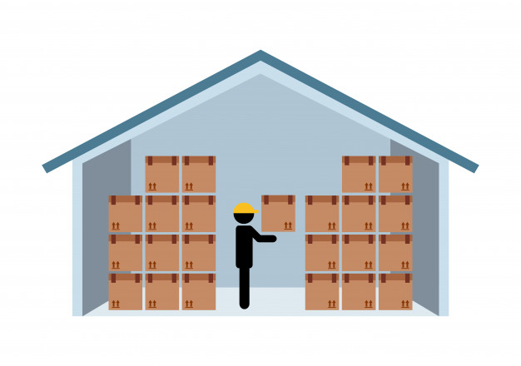
Складские операции являются одной из важнейших состав­ляющих в ценообразовании товара. Недооценка важности этих операций ведет к повыше­нию расходов при обработке или перевалке товаров.
Склад – это комплекс со своей инфраструктурой, в которую входят инженерные коммуникации, транспортные пути внутри склада (базы), здания, открытые площадки, навесы, эстакады для размещения хранимых материалов, подъездные пути внешнего транспорта, административные и бытовые помещения.

Slide 7
запасы
Склад используется для хранения запасов на всех этапах логистического процесса.
В логистике складирования различают два типа запасов:
1) сырьё, компоненты и запасные части;
2) готовая продукция.
Любой материальный поток начинается с запаса.

Slide 8

Цель создания и функционирования склада состоит в том, чтобы принимать с транспорта грузопоток с одним параметром, пере­рабатывать и выдавать его на другой транспорт с другими параметрами, и выпол­нять это с минимальными затратами.

Slide 9
Основное назначение складов с позиции логистики – накопление запасов, сырья, материалов и других ресурсов, их хранение в течение определённого времени, обеспечение бесперебойного и ритмичного снабжение производства и потребителей.
Бесперебойная, ритмичная, чёткая работа складов, всего склад­ского хозяйства - одно из решающих условий нормальной работы предприятий (организаций), объединений, компаний, отраслей народ­ного хозяйства, производящих продукт, своевременного выполнения и перевыполнения ими планов производства по объему и номенклатуре выпускаемой про­дукции.

Slide 10
Складское хозяйство- это отдельный объект, обычно состоящий из:
• капитальных сооружений (здание самого склада, офисное здание);
• вспомогательных построек (электроподстанция, котельная и др.);
• системы коммуникаций (электро-, газо- и водоснабжение, канали­зация, связь и т.п.);
• системы дорог и стоянок на территории склада;
• системы ограждения территории и зон (ограждение, ворота и др.);
• системы погрузки-разгрузки (мостовые краны, краны-штабелеры, погрузчики, электроштабелеры, и т.п.);
• внутренние транспортные системы (электроштабелеры, ручные тележки, конвейеры, вагонетки);
• системы переработки грузов (системы штрих-кодирования, линии сортировки, пакетирования, комплектации (комиссионирования) – составления заказов);
• системы хранения грузов (поддоны, стеллажи, резервуары, спецоборудование для сохранения качества грузов);
• системы складского учёта (ручные и автоматизированные);
• специального оборудования для оснащения помещения склада и офисов (упаковочное и весовое);
• персонала склада.

Slide 11
операции
Независимо от выполняемой роли, любой склад выполняет следующие ос­новные операции:
• прием, хранение, обработку и отгрузку товаров;
• учет движения товаров;
• обеспечение сохранности товаров.
Место склада в логистической системе и выполняемые им функции (закупочные, производственные и распределительные) напрямую влияют на его техническую оснащенность.

Slide 12
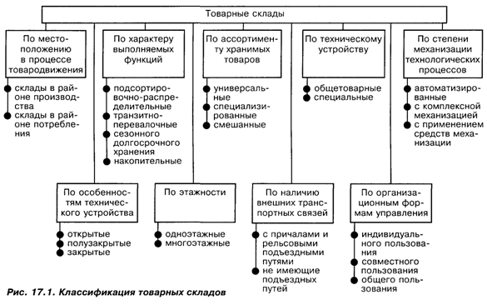

Slide 13
Факторы, влияющие на складирование
В ходе исследований были установлены четыре основных фактора, влияющих на суть и значение складирования.
•Время - одна из наиболее важных составляющих эффективного складирования. В связи с этим наилучшими складскими операциями являются те, которые спроектированы таким образом, чтобы сократить каждую составляющую времени выполнения заказа.
•Качество также важно, как пунктуальность. И пользователи складских услуг в настоящее время ожидают, что показатели работы склада приближаются к максимально технически возможным.
•Акцент в использовании складов делается на повышение производительности активов. Тремя важными составляющими здесь выступают снижение общих затрат, повторное использование активов и цикличность.
•В XXI в. менеджеры по складированию должны создавать новый тип работников, при этом требования как к менеджерам, так и к работникам существенно изменяются.

Slide 14

Функции складов
:
1. Формирование производственного ассортимента для предприятий и торгового ассортимента.
2. Складирование и хранение должно рассматриваться как процесс выравнивания временной разницы между выпуском продукции, и её потреблением, т.е. создание и содержание запасов.
3. Подготовка грузов к отправке, организация доставки их покупателям
4. Оказание услуг клиентуре (потребителям):

